Slide 1
환경재료학 개론
제 1 편 숲과 인간
제 2장 지구환경 보전

Slide 2
지구환경 보존
개요
- 급격한 산업화와 대량 소비형 에너지 산업으로부터 배출되는 이산화탄소 발생량 증가는 지구온난화 현상을 가속화
- 1972년: UNEP (United Nations Environment Program)를 창설
- 1992년: 리우선언
- 1995년: 체약국 회의
- 1997년: 교토의정서 (기후변화협약, 온실가스 배출감소 기준) 결정, 공동이행제도 (JI), 청정개발체제 (CDM), 배출권 거래제도 (ET)
- 2005년: 교토의정서 정식 발효 – 러시아의 비준으로 발효

Slide 3
기후변화협약
목적
- 인류의 활동에 의해 발생되는 위험하고 인위적인 영향이 기후시스템에 미치지 않도록 대기 중 온실가스의 농도를 안정화 시키는 것
의의
- 선진국을 중심으로 배출량 감축에 대해 국제적으로 구속력이 있는 최초의 법적 규범 확보
- 배출권 거래와 같은 시장원리에 입각한 새로운 온실가스 감축수단의 도입을 통해 온실가스를 상품으로 거래할 수 있도록 규정
주요내용
- 선진국(Annex I)의 구속력 있는 감축 목표 설정 (제 3조)
- 공동이행, 청정개발체제, 배출권거래제 등 시장원리에 입각한 새로운 온실가스 감축 수단의 도입 (제 6조, 12조, 17조)
- 국가간 연합을 통한 공동 감축목표 달성 허용 (제 4조)

Slide 4
온실가스배출 세부사항
구 분 | 내 용
대상 국가 | 38개국 (협약 Annex I 국가 40개국 중 ’97년 당시 협약에 가입하지 않은 터키, 벨라루스 제외)
목표 연도 | 2008년 ~ 2012년
감축 목표율 | 1990년 배출량 대비 평균 5.2% 감축 (각국의 경제적 여건에 따라 -8 ~ +10% 까지 차별화 된 감축량 규정)
감축대상 온실가스 | CO₂, CH₄, N₂O, HFC_{S}, PFC_{S}, SF₆ 6종
온실가스 배출원 | 에너지 연소, 산업공정, 농축업, 폐기물 등으로 구분
감축 도입 수단 | 교토 메커니즘 도입
( 출처 : 에너지관리공단 기후대책실)

Slide 5
대륙별 온실가스 감축 의무
소련 & 우크라이나
0%
캐나다
- 6%
동서 유럽
-8%
미국
- 7%
일본
-6%
호주
+8%

Slide 6
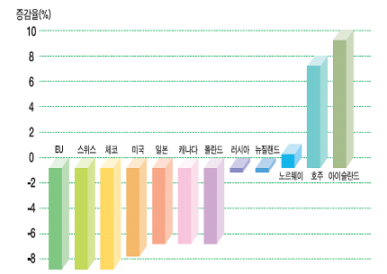
국가별 온실가스 감축 의무
1990년 대비

Slide 7
교토 메카니즘
정의
- 온실가스 감축 목표를 비용, 효과적으로 달성하기 위한 국제간 온실가스 거래 수단
방안
- 공동이행 (Joint Implementation, JI): 감축의 부담을 하는 선진국간 공동 협력사업
- 청정개발체제 (Clean Development Mechanism, CDM): 선∙후진국간 온실가스 감축 공동 협력사업
- 배출권 거래제 (Emission Trading, ET): 감축의무 부담 국가간의 온실가스 배출권 거래

Slide 8
공동이행 (JI)
선진국(부속서 I) 국가들 사이에서 온실가스 감축사업을 공동으로 수행하는
것을 인정하는 것으로 한 국가가 다른 국가에 투자하여 감축한 온실가스
감축량의 일부분을 투자국의 감축 실적으로 인정하는 체제
선진국
A
선진국
B
투 자
일정 감축량

Slide 9
배출권 거래제 (ET)
온실가스 감축의무 보유국가가 의무 감축량을 초과하여 달성하였을 경우
이 초과분을 다른 부속서 국가와 거래할 수 있도록 하는 제도로 의무를
달성하지 못한 국가는 부족분을 다른 부속서 국가로부터 구입할 수 있음
선진국
A
배출권 거래
선진국
B

Slide 10
청정개발 체제 (CDM)
선진국(부속서 I 국가)이 개발도상국(비부속서 I 국가)에서 온실가스 감축
사업을 수행하여 달성한 실적의 일부를 선진국의 감축량으로 허용하는 것으로
CDM을 통하여 선진국은 온실가스 감축량을 얻고, 개발도상국은 선진국으로
부터 기술과 재정을 얻을 것으로 기대됨 (교토의정서 12조)
선진국
A
개도국
B
기술 / 재정
감축량

Slide 11
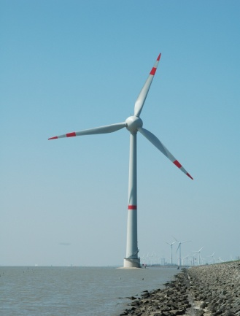
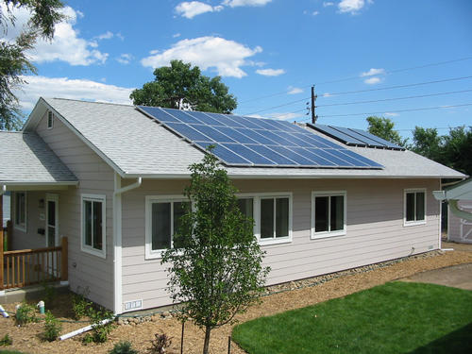
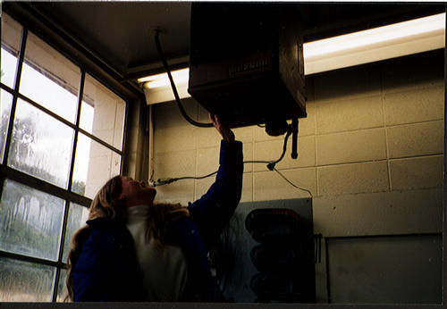
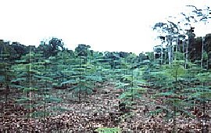
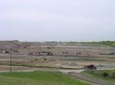
CDM 사업
CDM으로 등록 가능한 사업
- 최종 소비 및 공급 측면에서 에너지 효율 개선
- 재생가능한 에너지
- 연료 전환
- 농업 (메탄과 아산화질소의 배출 감축)
- 산업공정 (시멘트 생산과정의 CO₂, HFCs, PFCs, SF₆)
- 산림 및 토지 이용 프로젝트 (조림과 재조림 경우만 가능)
에너지효율향상사업
조림 및 재조림 사업
신재생에너지사업
LFG 활용사업
Reference : CDM Information and Guidebook Second edition. 2004. UNEP

Slide 12
CDM의 기대편익
선진국의 편익
  - 저렴한 비용으로 온실가스 배출 감축 가능
  - 개도국에 대한 시장 개척의 기회
개도국의 편익
  - 선진국의 자본 및 경영기법 유치
  - 저탄소형 경제로의 진입에 기여: EE, RE
  - 민간과 공공의 협력 체제 강화
  - 환경친화적 기술 이전 촉진
  - 지속가능한 발전을 위한 프로젝트의 우선 순위 강화
  - 소득 및 고용 창출
  - 지역 환경 개선

Slide 13
CDM 대상 사업
온실가스 | GWP | 주요 배출원 | 대상 사업장 (예측 배출량, CO₂톤/년 )
CO₂ (이산화탄소) | 1 | 연료사용/산업공정 | 가장 광범위…연료전환
CH₄ (메탄) | 21 | 폐기물/농업/축산 | 매립지, 하수처리장, 축산폐기물 처리장 등
N₂O (아산화질소) | 310 | 산업공정/비료사용 | 로디아 온산공장, 휴켐스, 동부한농화학, 한화화학, 한국카프로락탐 (11,300,000)
HFCs (수소불화탄소) | 140~11,700 | 반도체 세정용, 냉매, 발포제 사용시 배출 | 울산화학 (1,400,000)
PFCs (과불화탄소) | 6,500~9,200 | 반도체 에칭공정 | 삼성전자, 매그너칩, 하이닉스, 동부일렉트로닉, 페어찰드코리아 (4,250,000)
SF₆ (육불화황) | 23,900 | 절연용 충진제 LCD 모니터 제조 | 발전사 변전설비 (20,000,000) 삼성전자, LG필립스, BOE 하이디스(5,382,041)
Reference : CDM Information and Guidebook Second edition. 2004. UNEP

Slide 14
CERs (탄소배출권)
거래방식
  - 대부분 선물의 형태로 거래
  - 선물 거래되는 CERs은 리스크의 정도에 따라 가격에 차이
  - 장기계약 또는 소량의 CERs이 거래될 경우 가격은 낮게 책정
  - 현재 CER가격은 계약 조건과 사업진행정도에 따라서 다르며, 대략 6-15유로
시장현황
- 현재 CERs의 판매 및 구입을 위한 하나의 통일된 시장이 없음.
- 대부분 CERs은 중계업자나 관련 기금 신청을 통해 매매

Slide 15
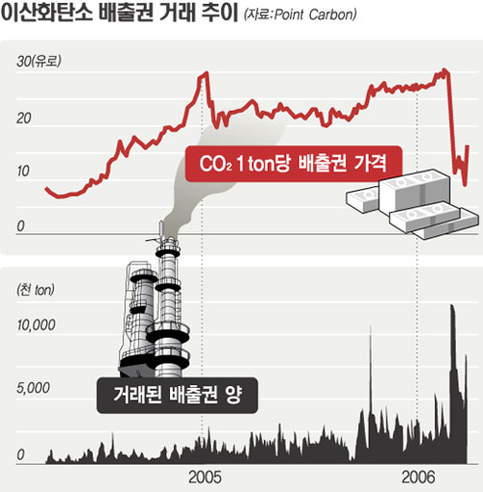
국제 CERs 가격 동향
탄소배출 권 시장의 가격기준
- EUAs
2006년 4월
- 톤당 31유로까지 상승
2006년 5월
- 가격 급락 (일부 국가의 감축량 초과 달성으로 기인)
급락 이후 회복세를 보이고 있으며 계속 상승할 것으로 예상
(출처: Point Carbon)

Slide 16
CDM사업 추진 현황
CDM사업은 684건이 등록 (2007년 5월 기준)
- 등록된 사업으로부터 연간 740만 CER이 발행될 것으로 예측
- 중국에서 발행되는 CER이 41.2%를 차지하고 있으며 생산설비에 대한 투자가 집중
- 등록건수: 인도(35%), 브라질(15%), 멕시코(12%), 중국(11%) 순
- 국내에는 14건이 등록
전세계적으로 약 2,000건의 CDM사업이 추진

Slide 17
일본정부의 CDM 사업 현황
정부차원에서도 대규모 배출권 확보 사업
- 일본 정부는 카자흐스탄 정부와 2008~2012년 매년 6만2000 톤의 이산화탄소 배출권 확보
- 정부 산하기관인 '신 에너지산업기술 종합개발기구'가 서부 카자흐스탄의 화력 발전소를 개수해 주고 줄어드는 이산화탄소 량을 전량 일본의 삭감량으로 전환 하는 계약
조림사업
- 일본의 이산화탄소 배출량의 3.9%를 흡수할 수 있는 을 해외에서 시행
Reference : CDM Information and Guidebook Second edition. 2004. UNEP

Slide 18
일본 업체의 CDM사업 현황
2003년 도쿄전력 6개사
- 칠레의 소형 수력발전 사업을 지원
- 세계 최초로 3만ｔ의 이산화탄소 배출권을 확보
스미토모상사
- 영국 기업 등과 함께 인도에서 프레온가스를 회수해 파괴하는 사업 (338만 톤의 배출권 확보)
도쿄전력
- 전남지역에 풍력발전소를 짓기로 하고 최근 실사 완료
이네오스케미컬
- 울산화학의 설비 개선 사업 (이 연간 140만 톤의 탄소배출권 확보)
Reference : CDM Information and Guidebook Second edition. 2004. UNEP

Slide 19
국외업체 CDM사업 추진 현황
기업 | 목표 | 실적
도요타 | 2010년까지 매출액원단위 2001년 대비 20% 감축(생산) | 2003년 19.5% 감축달성
듀폰 | 2010년까지1990년 대비 온실가스 배출량65% 감축 | 설비 및 공정개선, 재생에너지활용 등을 통해2003년 현재 배출량72% 감축달성과 30% 생산성 향상
BP | 2010년까지 1990년 대비10% 배출량을 감축하고 (1997년 설정목표) 2012년의 온실가스배출량을 2001년 수준으로 동결 | 컴프레서개선, 자동차 대체연료사용 등을 통해 1차 목표를 달성했으며 2차 목표 진행 중

Slide 20
기타 개도국의 CDM 사업 사례
국가명 | 사업
베트남 | 산업용 보일러의 에너지 효율 향상
중국 (허난성, 샹치우) | 화력발전소의 열병합발전소 건설
온두라스 | 폐기물 (목재 또는 농업 폐기물)을 이용하여 전력과 열 생산
모리타니아 | 소형 풍력 발전기를 이용한 농촌 전력화 사업
남아프리카 | 태양열을 이용한 주거용 급탕시설
칠레 | 수력발전소 건설
브라질 | 철강산업을 위한 지속가능한 연료용 목재 및 목탄 생산
Reference : CDM Information and Guidebook Second edition. 2004. UNEP

Slide 21
국내 CDM사업 현황
현재 8건이 공식적으로 CDM 사업으로 등록 되었으며, 10여건이 등록을 추진 중
울산화학의 HFC23 소각 사업은 매년 140만 톤의 CER을 발생시키는 것으로 기대
- 현재까지 CER 판매로 300억원의 수입
프랑스 로디아 폴리아마이드사의 온산공장에서 진행 중인 N₂O 열분해 사업은 연간 915만톤의 CER 발생 예상
- 온산공장 프로젝트의 CDM 사업 등록 후 주가가 30% 상승하였고, 브라질 공장 CDM 등록 후 추가로 5% 상승
Reference : CDM Information and Guidebook Second edition. 2004. UNEP

Slide 22
국내 CDM사업 등록 현황
등록일 | 사업명 | 투자국 | 예상감축량 (tCO2/년) | 단 계
05. 3.24 | 울산 HFC 감축사업 | 일 본 | 1,400,000 | UN등록완료
05.11.27 | 온산 N₂O 감축사업 | 프랑스 | 9,150,000 | UN등록완료
06. 3.20 | 강원 풍력 사업 | 일 본 | 149,536 | UN등록완료
06 .6. 2 | 영덕 풍력 사업 | 일 본 | 60,071 | UN등록완료
06. 6.16 | 시화 조력 사업 | 단독 | 310,593 | UN등록완료
06. 8.21 | 동해 태양광 사업 | 단독 | 560 | UN등록완료
06.10. 6 | 수자원공사 소수력 사업 | 단독 | 9,689 | UN등록완료
07.1.22 | 휴켐스 화학내 3개 질산공장의 tail gas 중 촉매를 활용한 N₂O감축사업 | 단독 | 1,268,310 | UN등록완료
합 계 |  |  | 12,348,759
Reference : CDM Information and Guidebook Second edition. 2004. UNEP

Slide 23
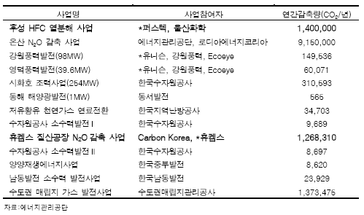
국내 CDM사업 현황
Reference : CDM Information and Guidebook Second edition. 2004. UNEP

Slide 24
국내 CDM사업 성공 사례
 | 후성 | 휴켐스 | 비고
감축대상 온실가스 | HFC | N₂O | HFC 유해성이 높음.
예상 감축량 (CO2 환산 톤) | 1,400,000 | 1,268,310 | 실제 인증규모는 다를 수 있음.
지분율 ~ 2012년 (초기 6년) ~ 2028년 (이후 16년) | 40% 40% | 20% 100% | 울산화학 HFC 열분해사업 지분율: 후성 (40%), UPC (10%), INEO3 Flour Japan (60%)
배당 유입액 ~ 2012년 (초기 6년) ~ 2028년 (이후 16년) | 84억원 84억원 | 42억원 190억원 | 12 Euro/Ton 원화 16,000원 기준
21년 총 유입액 | 1,764억원 | 3,250억원
자료: 대신증권 추정

Slide 25
주가 변화추이
후성 (인적 분할 이전 퍼스텍)
- 12억원 투자,
- 2006년에 80억원 이상의 배당금 수익
- 2007년 1분기 중에도 16억원의 배당금 수익 실현
휴켐스도 성공적으로 CDM 사업에 진입

Slide 26
2012년 이후 CDM 전망
선진국과 개도국의 공동 사업
- 개도국의 지속가능한 발전에 기여
현재로선 개도국이 온실가스 저감 사업에 참여하는 유일한 메커니즘
시장 메커니즘을 이용
CDM 사업의 CER 인정기간이 2012년 이후까지 지속
이미 막대한 시간과 비용을 투입 (2006. 10. 14 현재)

